Slide 1
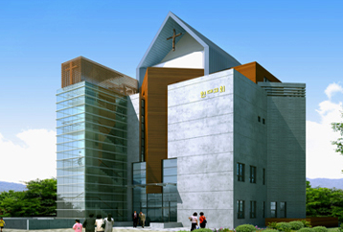
하나님께 예배드려요!

Slide 2
2015년 10월 18일 어린이 예배
오늘은
성령감림 후 제21주일
입니다.

Slide 3
예배로의 부름
하나님은 영이시니
예배하는 자가 신령과
진정으로 예배할지니라(요 4:24)

Slide 4
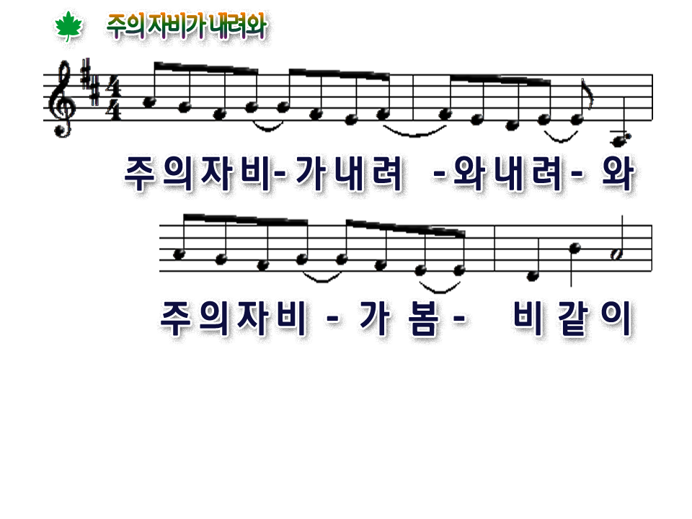
1/4

Slide 5
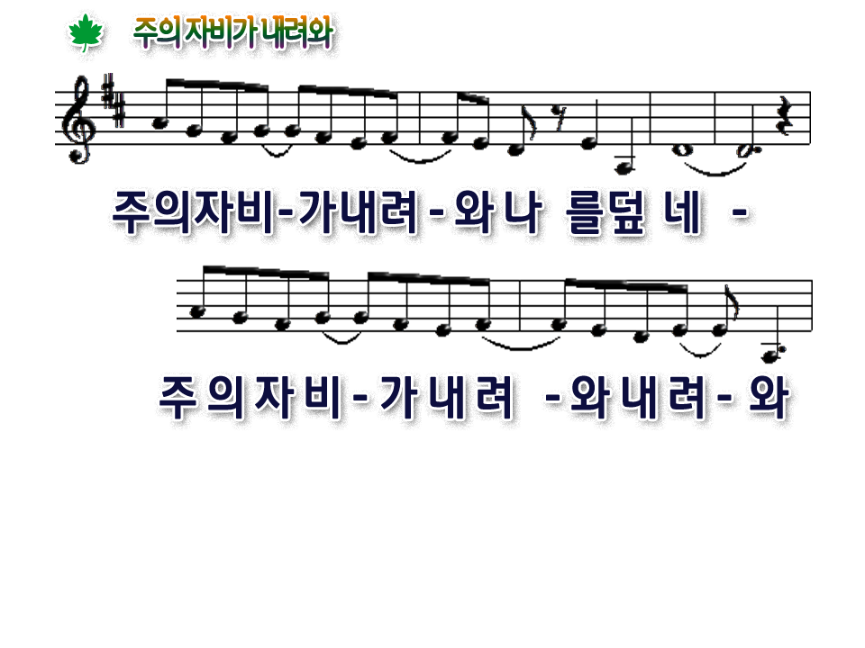
2/4

Slide 6
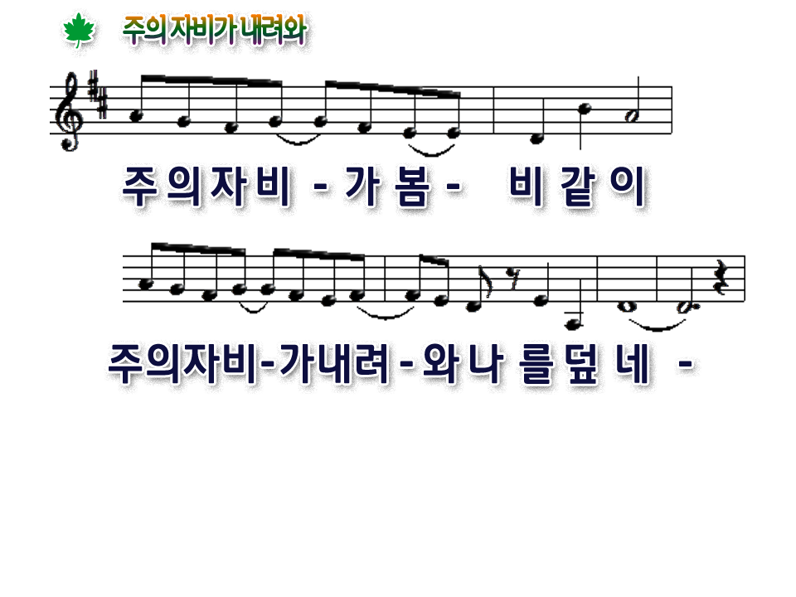
3/4

Slide 7
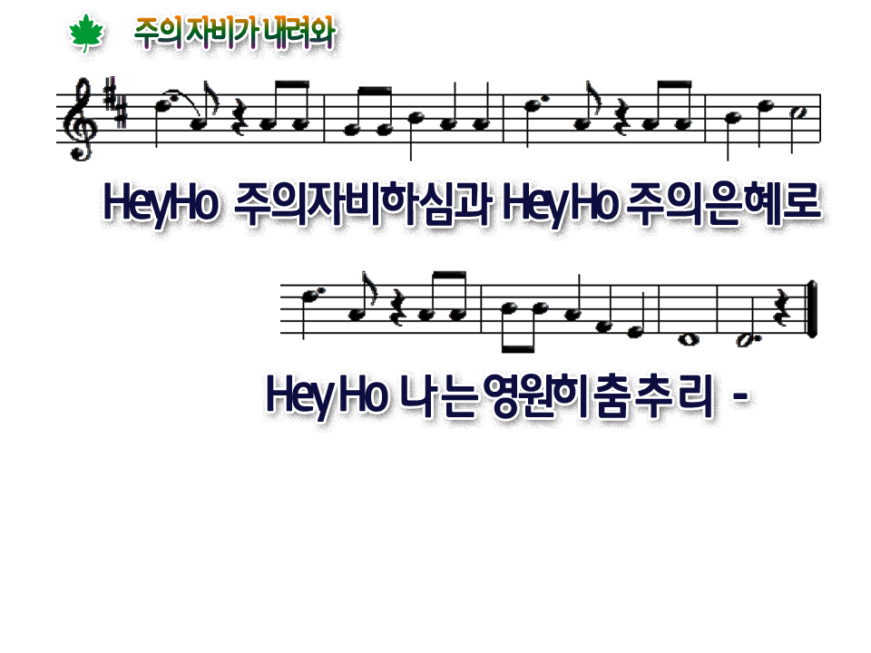
4/4

Slide 8
공동기도
하나님 아버지!
언제나 그 크신 사랑으로 우리를 꼭 안아 주시니 감사합니다.
이 시간 그 사랑에 감사하며
기쁨마음으로 주님께 예배
드리오니 저희들의 예배를
받아주세요.

Slide 9
공동기도
하나님의 말씀을 날마다
읽고 따르지 못한 것,
친구에게 나쁜 감정을 가졌던 것을 회개합니다.
용서해 주세요.

Slide 10
공동기도
예배를 통해 주님을 더욱
가까이 알 수 있게 해 주셔서
하나님을 사랑하며 순종하는 마음이 쑥쑥 자라게
해 주세요.

Slide 11
공동기도
10월 31일, 11월 1일에
친구초청 열매잔치를
열려 합니다.
나오지 않는 친구들과 예수님을
잘 알지 못 하는 친구들을 위해
기도하며 ,

Slide 12
공동기도
이 날에 손 붙잡고 하나님 앞에
나올 수 있도록 도와주세요.
예수님의 이름으로 기도합니다. 아멘!

Slide 13
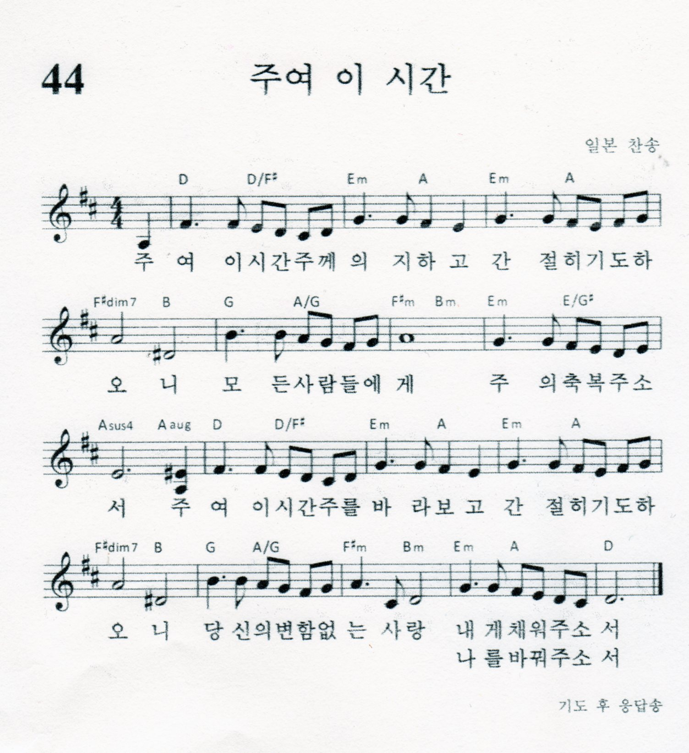
주여 이 시간
①

Slide 14
②

Slide 15
나누어 읽는 말씀
주 형 : 주님의 말씀은 내 발의
등불이요
회 중 : 내 길의 빛입니다.
주 형 : 주님의 의로운 규례들을
지키려고,
회 중 : 나는 맹세하고 또 다짐합니다.

Slide 16
나누어 읽는 말씀
주 형 : 나는, 두 마음을 품은 자를
미워하지만
회 중 : 주님의 법은 사랑합니다.
주 형 : 내 걸음걸이를 주님의 말씀에
굳게 세우시고,
회 중 : 어떠한 불의도 나를 지배하지
못하게 해주십시오.

Slide 17
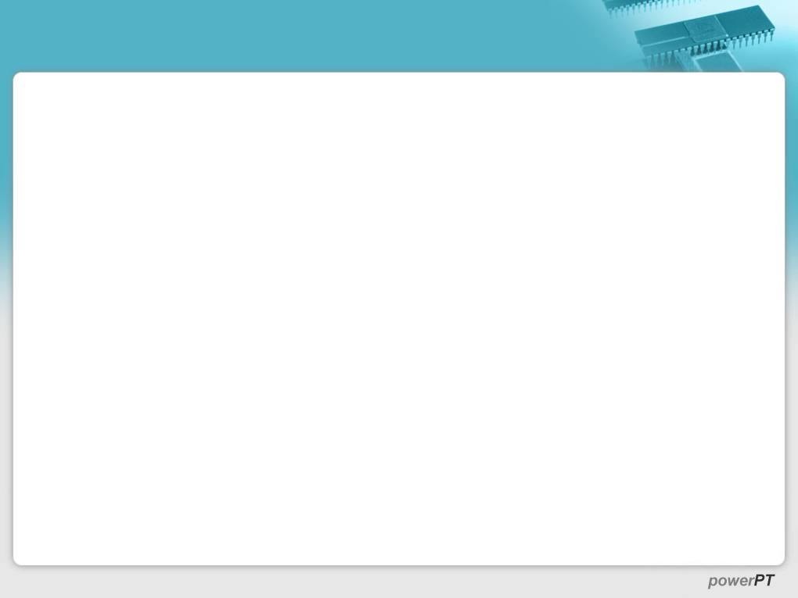
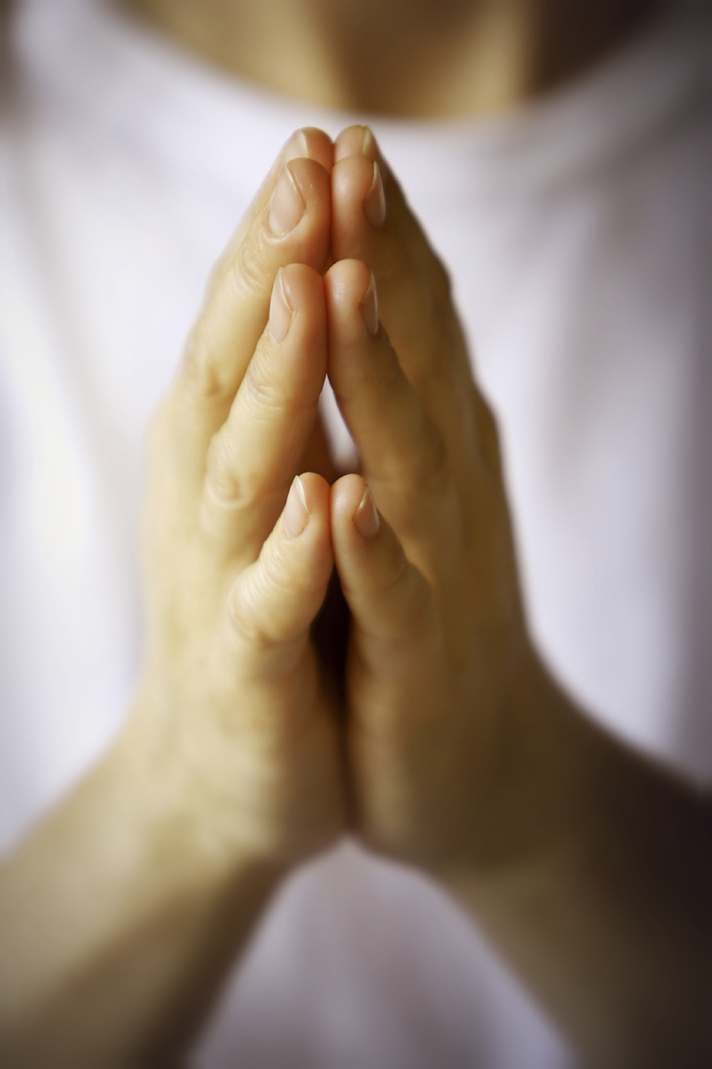
사 도 신 경
전능하사 천지를 만드신
하나님 아버지를 내가 믿사오며,
그 외아들 우리 주 예수 그리스도를
믿사오니,
이는 성령으로 잉태하사
동정녀 마리아에게 나시고,

Slide 18
본디오 빌라도에게 고난을 받으사,
십자가에 못박혀 죽으시고,
장사한 지 사흘 만에 죽은 자 가운데서
다시 살아나시며
하늘에 오르사, 전능하신 하나님 우편에
앉아 계시다가,
저리로서 산 자와 죽은 자를 심판하러
오시리라.

Slide 19
성령을 믿사오며, 거룩한 공회와,
성도가 서로 교통하는 것과,
죄를 사하여 주시는 것과,
몸이 다시 사는 것과,
영원히 사는 것을 믿사옵나이다.
아멘.

Slide 20
대표 기도 – 신정호 어린이

Slide 21
설 교 – 김만규 권사님

Slide 22
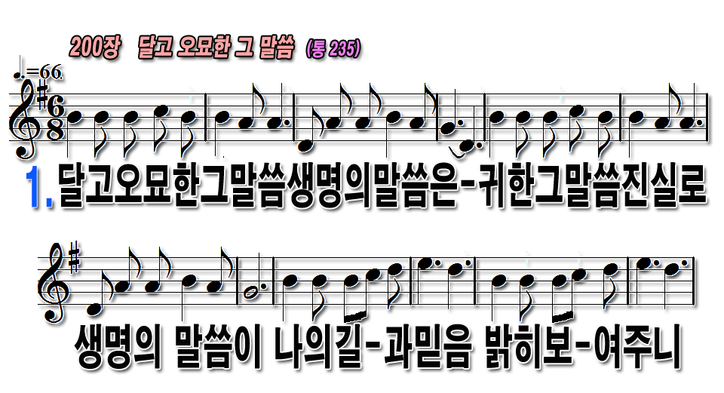




Slide 23
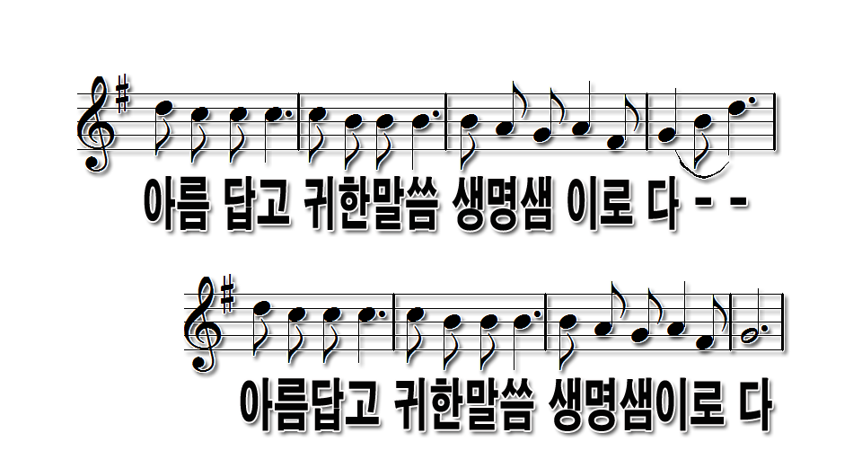

Slide 24
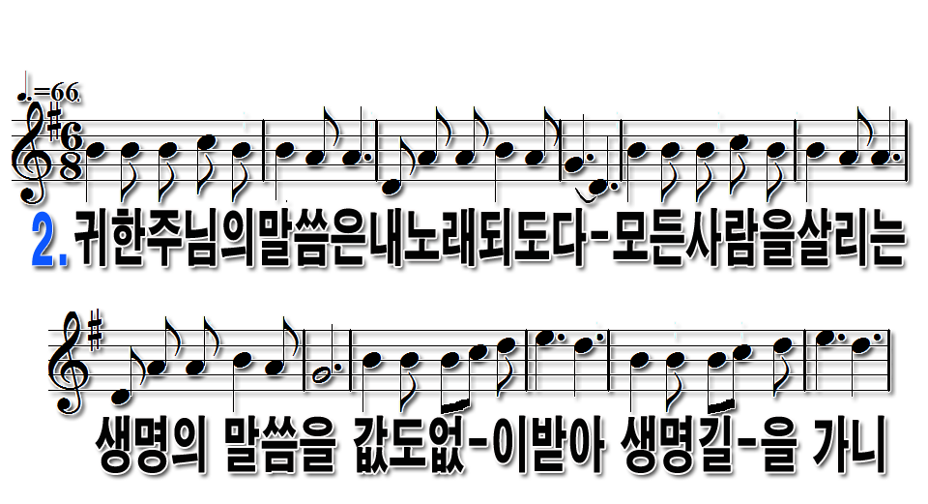



Slide 26
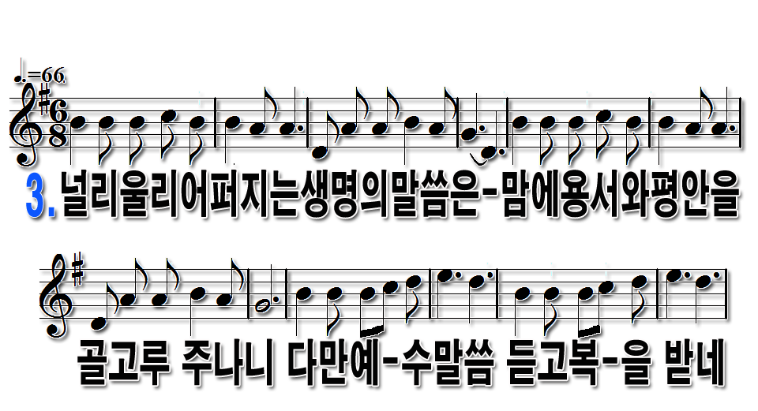


Slide 27
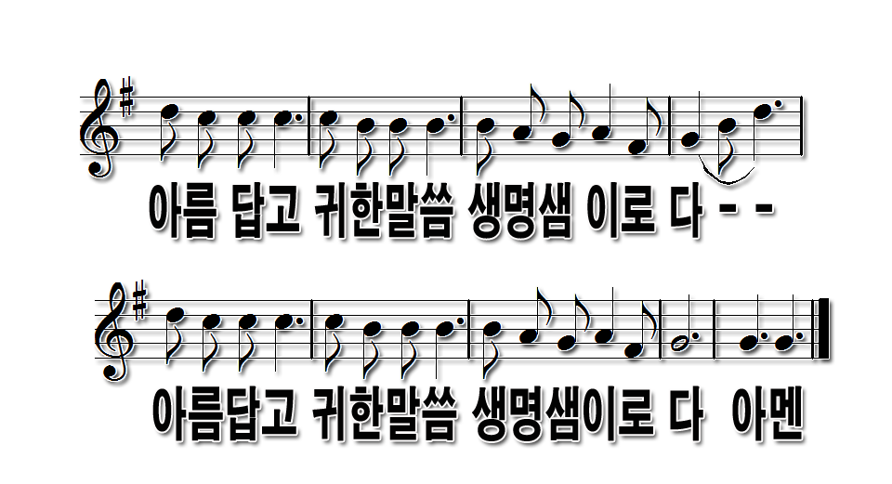

Slide 28
헌금 기도 – 장서윤 어린이

Slide 29
광 고
1
2
3
Notes:
마우스 오른쪽 클릭 후 텍스트편집(문자열추가) 버튼 누른후 텍스트 삽입 바랍니다

Slide 30
주기도문
하늘에 계신 우리 아버지여
이름이 거룩히 여김을 받으시오며
나라가 임하시오며
뜻이 하늘에서 이루어진 것같이
땅에서도 이루어지이다
오늘 우리에게 일용할 양식을 주시옵고

Slide 31
우리가 우리에게 죄 지은 자를
사하여 준 것같이
우리 죄를 사하여 주시옵고
우리를 시험에 들게 하지 마시옵고
다만 악에서 구하시옵소서
나라와 권세와 영광이 아버지께
영원히 있사옵나이다 아멘.

